Slide 1

SE3-Projekt – What am I watching

Slide 2


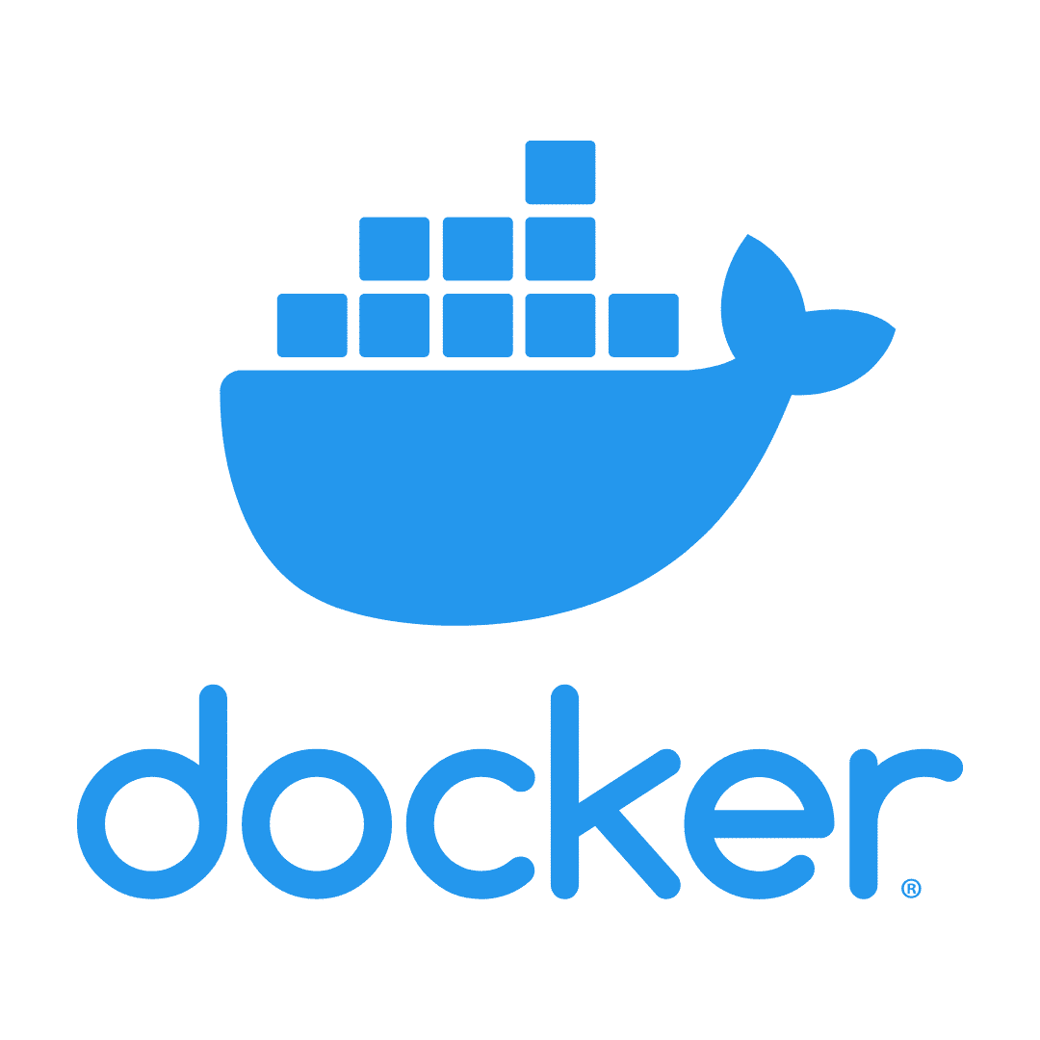
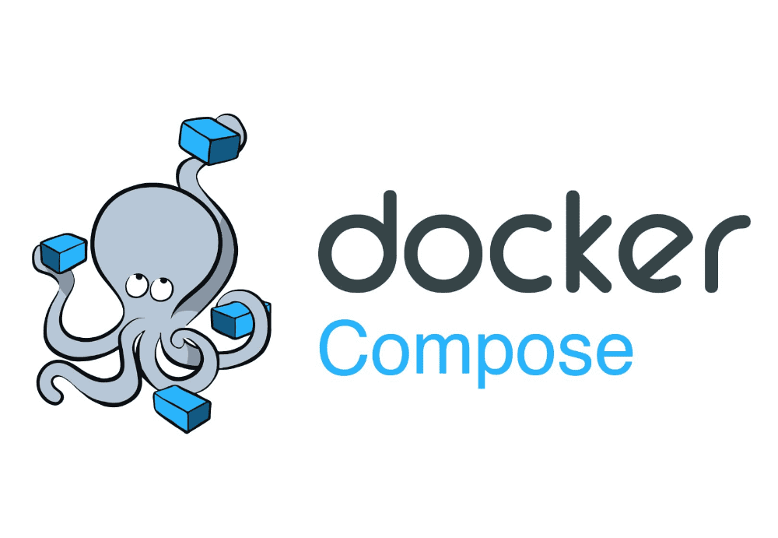




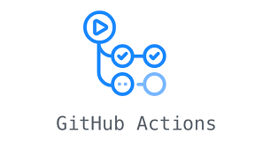





Tech-Stack

Slide 3

Vorgehensweise
Anforderungsformulierung in Polarion
Agile Vorgehensweise nach Scrum
wöchentliche Sprints inkl. Sprint-Planning und Sprint-Backlog
flexible Reaktion auf Änderungen
Pair-Programming
Continuous Integration über GitHub Actions
Versionsverwaltung über GitHub

Slide 4

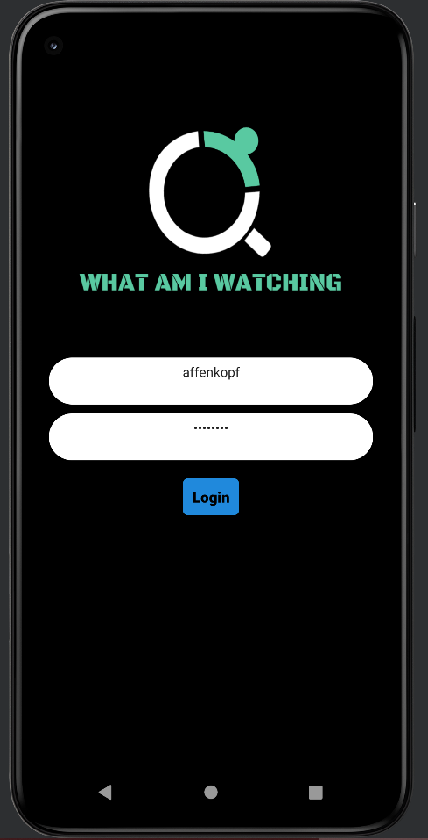
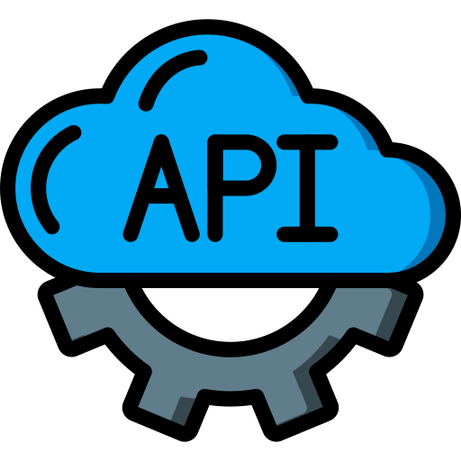
Architektur der Anwendung
Frontend
Backend

Slide 5



Backend-Architektur
User
Genre
Movie

Slide 6
Backend-Architektur
User
Genre
Movie

Slide 7
Backend-Architektur
User
Genre
Movie

Slide 8
Backend-Architektur
User
Genre
Movie

Slide 9
Frontend-Architektur
FilmDetails
FilmSearchResults
FilmSearch
MovieOfTheDay
Profile
Login
Backend

Slide 10

Polarion
Anforderungsformulierung in Polarion
Meta-Anforderungen in Projekt
http://10.3.15.85/polarion/#/project/SEP/wiki/Testing/Projektbewertung
Anforderungen an die spezifische Applikation
http://10.3.15.85/polarion/#/project/SEP6/workitems?query=NOT%20HAS_VALUE%3Aresolution

Slide 11

Meta-Anforderungen
Das Projekt muss anhand von exemplarischen Anforderungen die Traceability (Nachverfolg­barkeit) von Anforderungen über Design und Implementierung bis zum Test darstellen.
Die Vorteile agiler Entwicklungsmethoden müssen im Softwareentwicklungsprozess doku­mentiert werden. Dies soll z.B. ein Reflektionsbericht zum Einsatz von Pair oder Mob Programming sein, hier muss ein Strong Style genutzt werden.

Slide 12

Meta-Anforderungen
Die Versionsverwaltung für alle Quellcodedokumente sowie deren Dokumentation ist obli­gatorisch.
Der Build-Prozess muss automatisiert werden.
Die Durchführung kontinuierlicher Builds und Tests sollte mit Einsatz einer CI-Applikation unterstützt und dokumentiert werden.
An exemplarischen Softwarekomponenten muss der Einsatz eines Test-Frameworks für Unit-Testing ausprobiert und dokumentiert werden.
Bei der Entwicklung grafischer Benutzerschnittstellen sollte der Einsatz entsprechender UI-Testing-Frameworks ausprobiert und dokumentiert werden.
Die Detaillierung der Benutzeranforderungen aus dem Lastenheft, sowie die gesamte Traceability von diesen Anforderungen, über Referenzen zur Implementierung bis hin zu den definierten Tests muss online in einem Polarion-Projekt erfolgen

Slide 13



Meta-Anforderungen
Eine mobile Applikation sollte durch Einsatz MVC-artiger Entwurfsmuster eine lose gekoppelte Softwarearchitektur unterstützen.
Umgesetzte Geschäftsprozesse sollten das Zusammenspiel von Modell, View und Controller exemplarisch verdeutlichen.
Für die Entwicklung realistischer und nicht zu sehr vereinfachten Enterprise-Applikationen ist der Einsatz moderner Microservice Frameworks unerlässlich.

Slide 14



Meta-Anforderungen
Bei der Umsetzung in der Programmiersprache Java müssen moderne Sprachfeature (Version 8 und neuer) sinnvoll genutzt werden.
Die Softwareentwicklung und/oder die genutzten Softwarearchitektur soll Virtualisierungsverfahren sinnvoll einsetzen.
Erfahrungen aus Semester 2 zu Software Ergonomie und Usability sollen bei der Analyse der User Experience genutzt werden.

Slide 15


Meta-Anforderungen
Die Nutzung von CI (vgl. Anf. "CI mit z.B. Jenkins") muss sinnvoll in den Software-Entwicklungsprozess integriert sein.
Die in Anf. "Entwicklungsprozess: Anforderungsanalyse bis Abnahmetest" geforderten Tests müssen sich über die gesamte Testpyramide erstrecken und sollten automatisierbar sein.

Slide 16


Meta-Anforderungen
Die Softwareentwicklung soll nur einen Ausschnitt der gesamten Enterprise-Applikation um­setzen. Entwicklungsaufwand soll sich auf exemplarisch interessante Bereiche beschränken. Das Projektteam muss in Absprache mit dem Dozenten relevante von nicht relevanten Aspekten trennen.
Für die Erfassung von Anforderungen für das SE-Projekt muss ein Polarion-Projekt auf http://10.3.15.85/polarion/ eingesetzt werden.

Slide 17
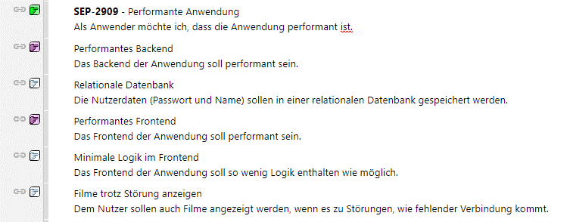
Unsere Anforderungen

Slide 18
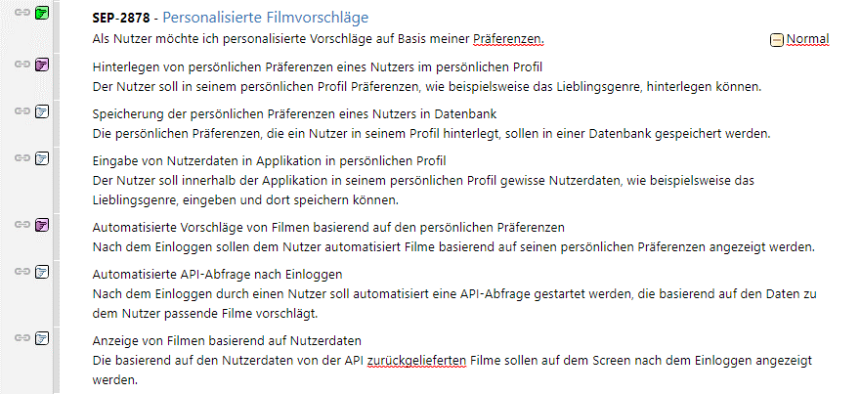
Unsere Anforderungen

Slide 19
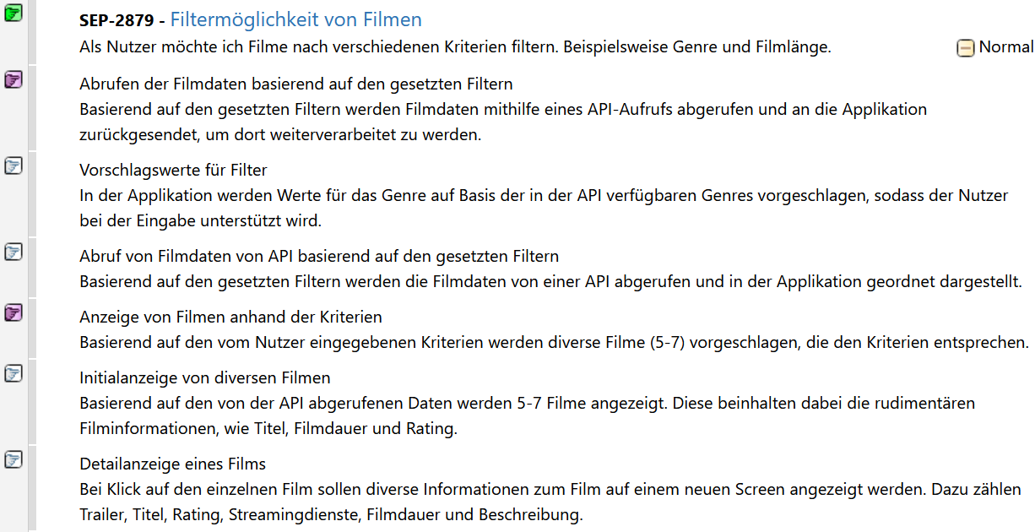
Unsere Anforderungen

Slide 20
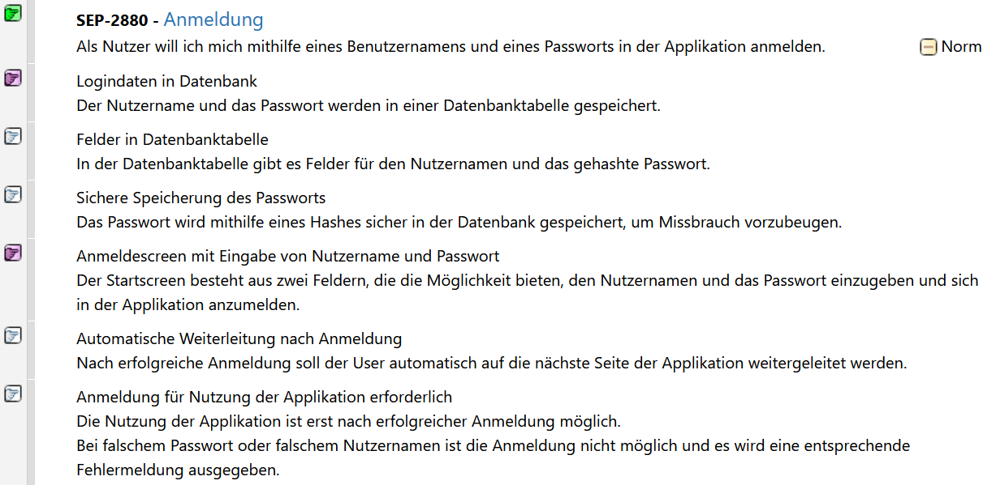
Unsere Anforderungen

Slide 21
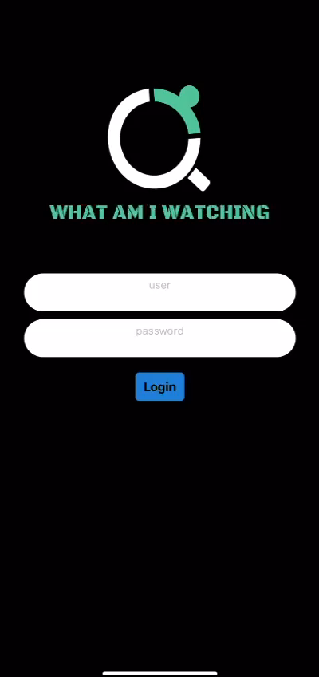
Live-Demo

Slide 22
Umsetzung im Code

Slide 23
Abschluss
https://github.com/niklasdiehm/whatamiwatching
Installation via ReadMe
Voraussetzungen:
Docker
npm
Expo
Expo Go-App
Bei Fragen kannst du dich gerne bei uns melden!

